Slide 1
21-22 АВГУСТА
2023 ГОДА
ТОМСКАЯ ОБЛАСТЬ
forum.toipkro.ru/avgustpro

Slide 2
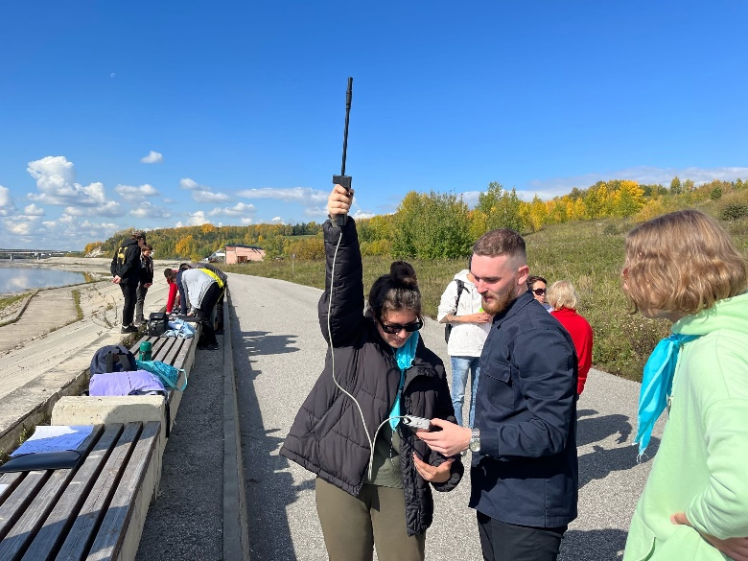
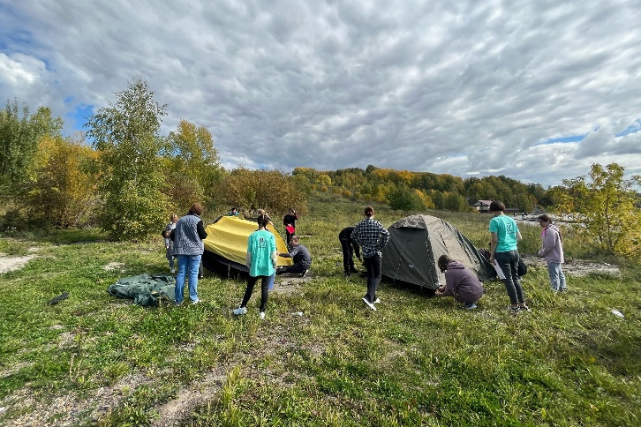
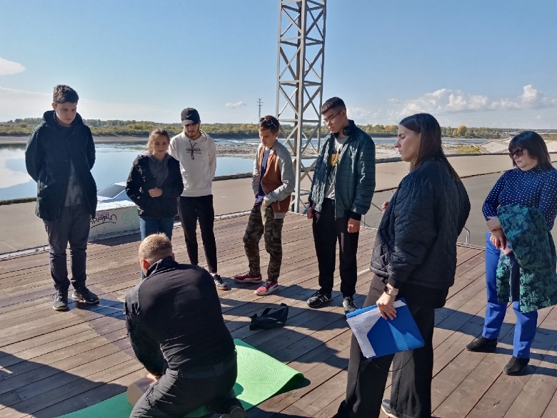
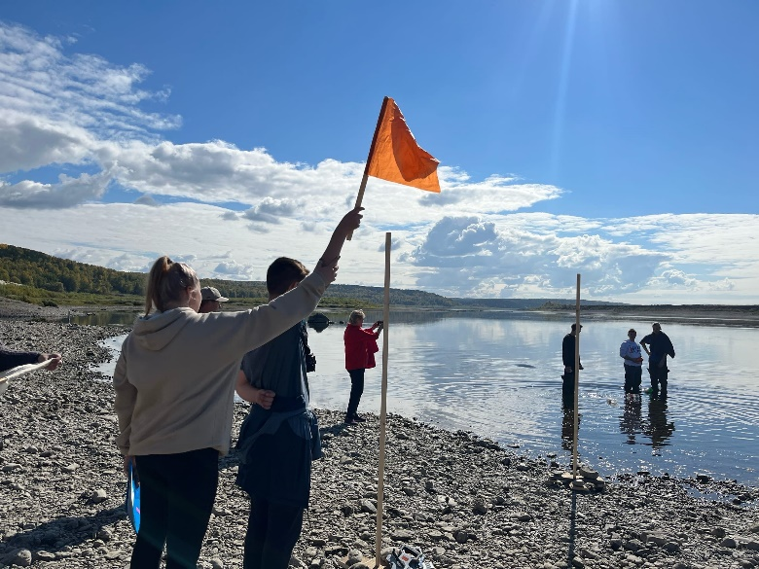
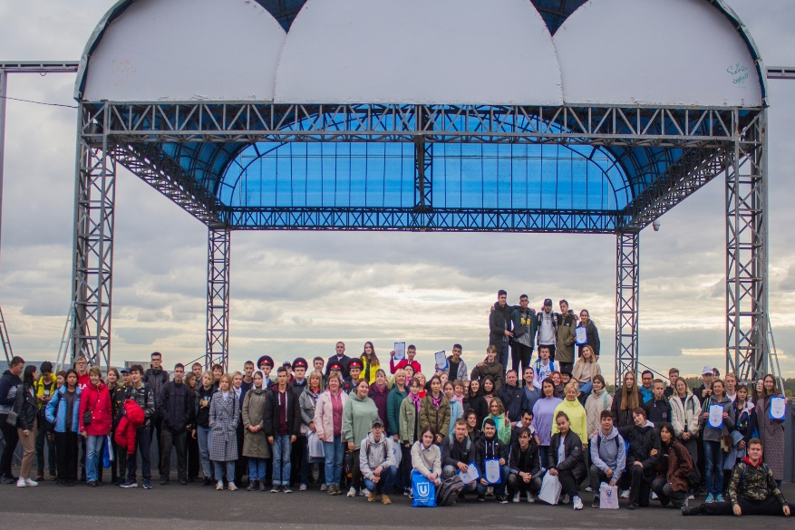
ПОЛЕВОЙ ПРАКТИКУМ «ПОЗНАЙ И БЕРЕГИ ПРИРОДУ»
– 16 СЕНТЯБРЯ 2023 В 12:00
Реализуется совместно с Центром развития современных компетенций детей и молодежи, Ассоциацией учителей географии Томской области, ОГАОУ Томским региональным центром развития талантов «Пульсар», ОГБУ «Облкомприрода», Томским отделением РГО.
2
2
2

Slide 3
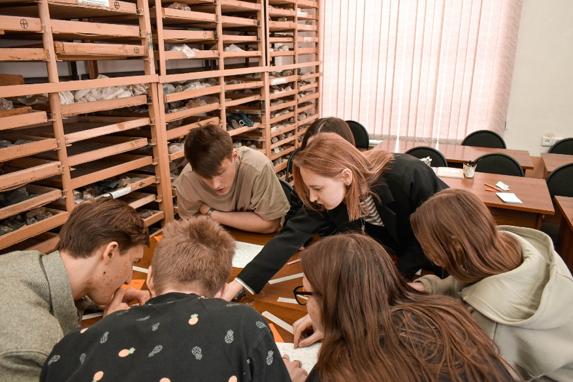
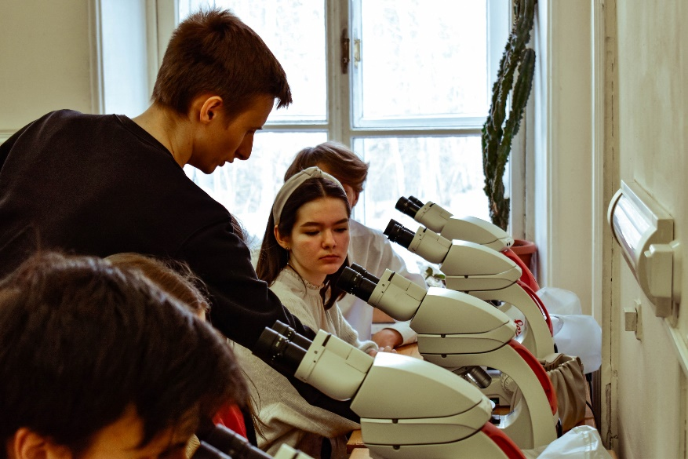
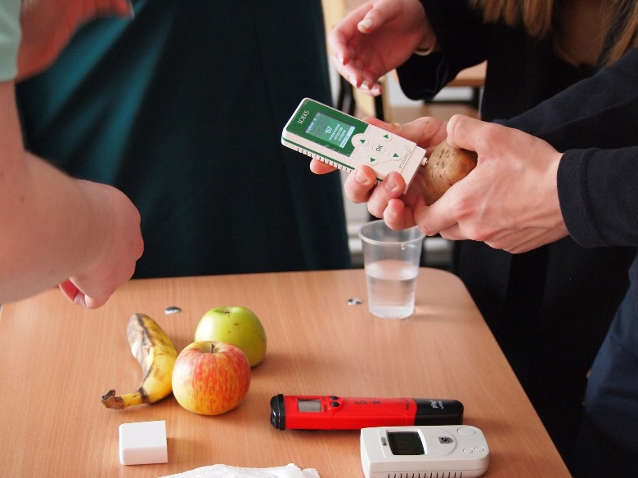
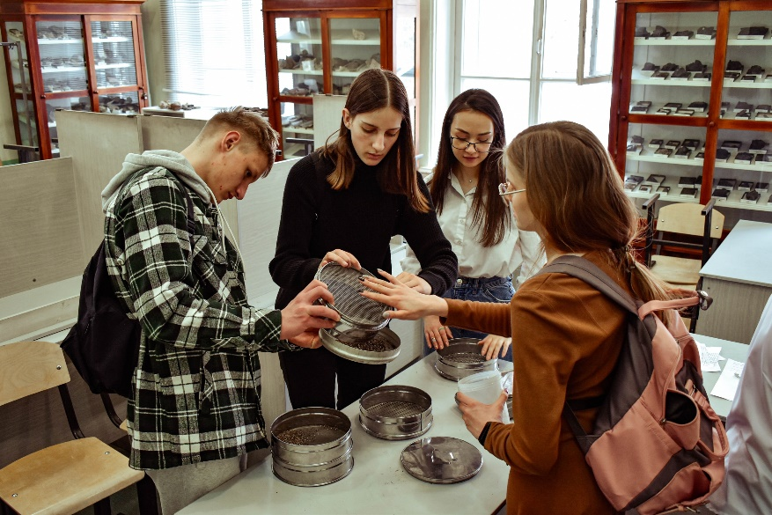
ГЕОГРАФИЧЕСКИЙ КВЕСТ ПО НАУКАМ О ЗЕМЛЕ
Станции:
Географическая
Туристическая
Минералогическая
Палеонтологическая
Петрографическая
Гидрологическая
Метеорологическая
Экологическая
Ботаническая
Аэрокосмическая
3
3
3

Slide 4
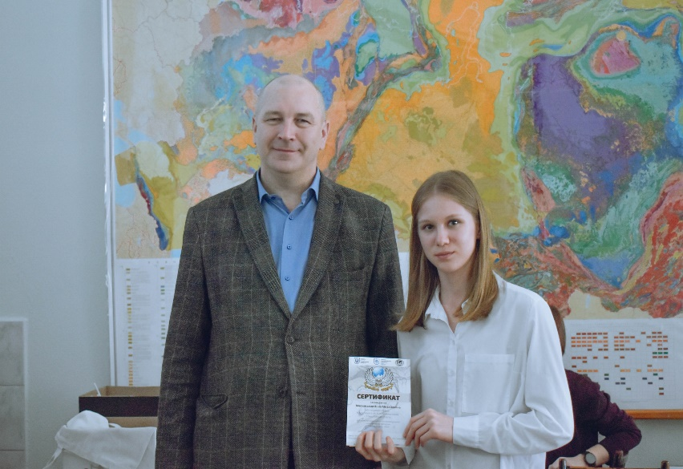
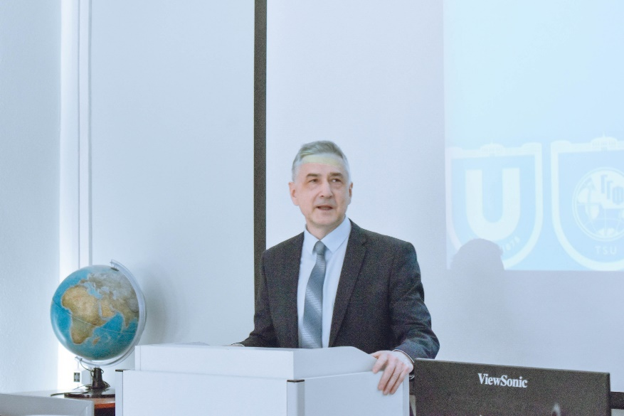
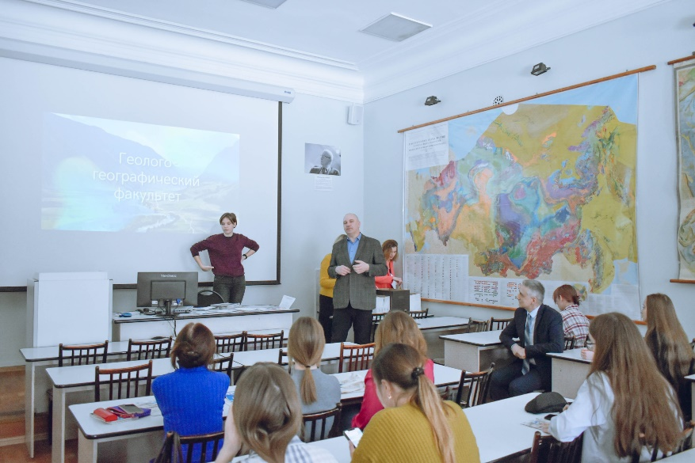
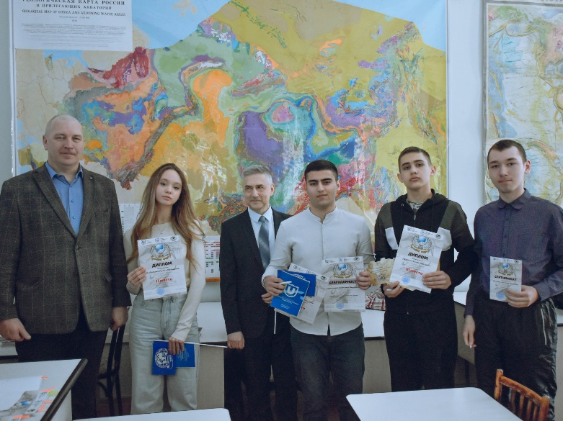
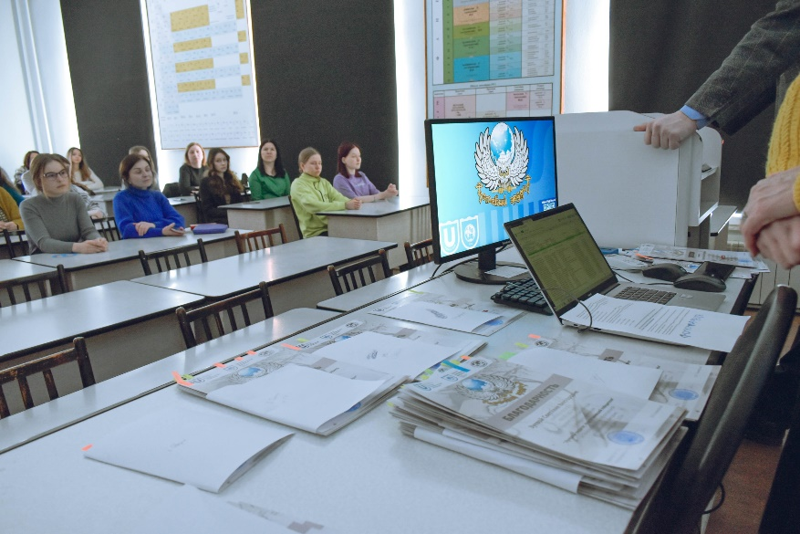
ВСЕРОССИЙСКАЯ ИНТЕЛЛЕКТУАЛЬНАЯ ГЕОГРАФИЧЕСКАЯ ВИКТОРИНА «ТОМСКИЙ ЭРУДИТ»
1 этап – отборочный.
Подготовка эссе по списку утвержденных тем. 2 этап – заключительный.
Выполнение заданий в дистанционном формате.
Около 400 участников из 30 субъектов РФ.
4
4
4

Slide 5
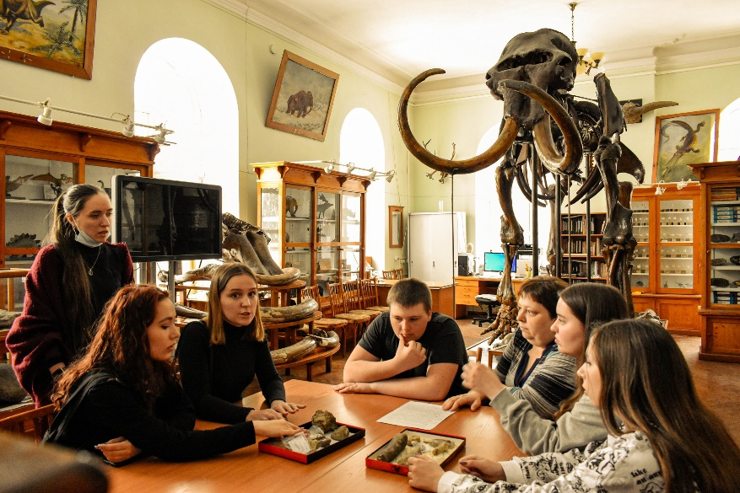
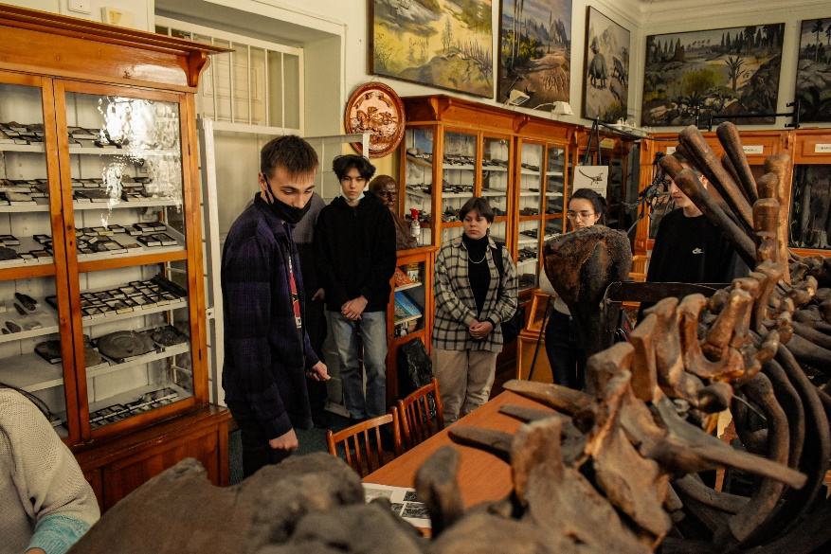
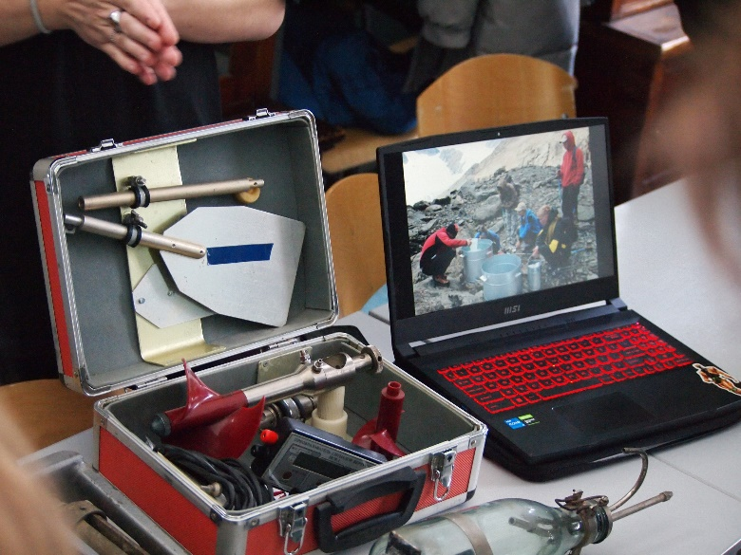
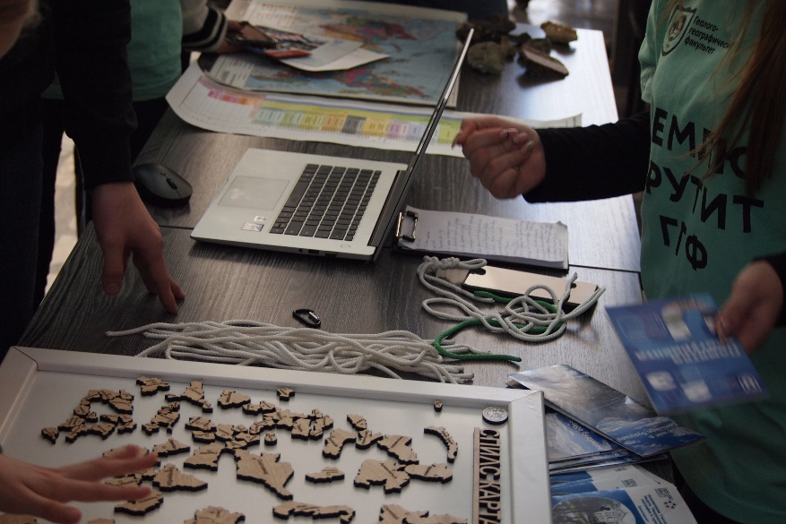
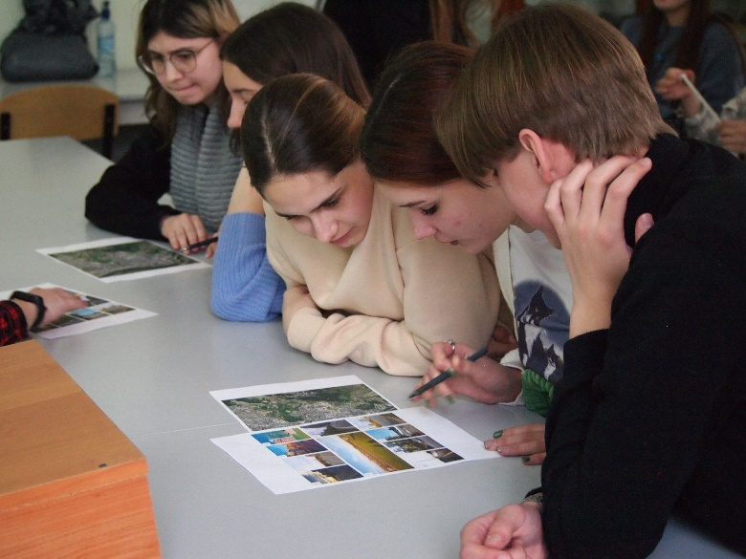
КАНИКУЛЫ В ТГУ, ДЕНЬ ОТКРЫТЫХ ДВЕРЕЙ, ГОТОВИМСЯ К ПОСТУПЛЕНИЮ, ВЫЕЗДНЫЕ ПРОФОРИЕНТАЦИОННЫЕ ВСТРЕЧИ С АБИТУРИЕНТАМИ
5
5
5

Slide 6
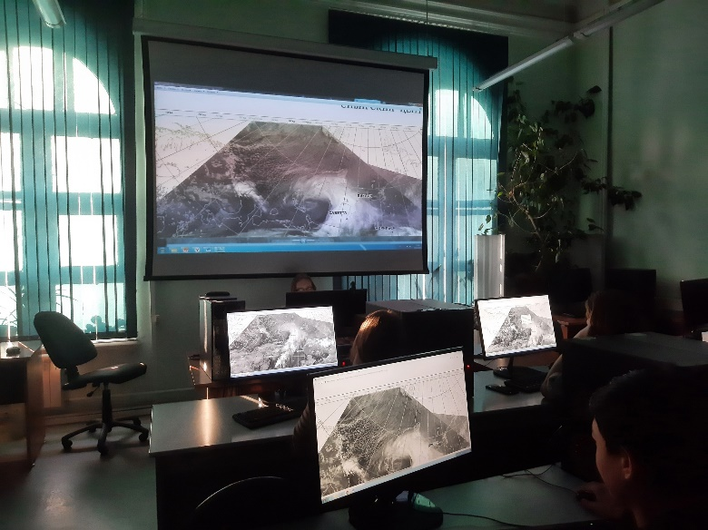
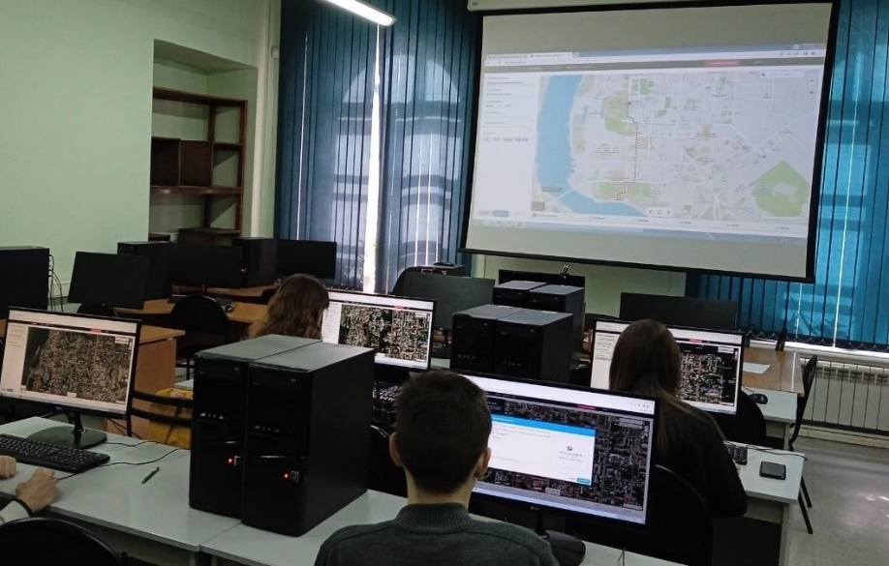
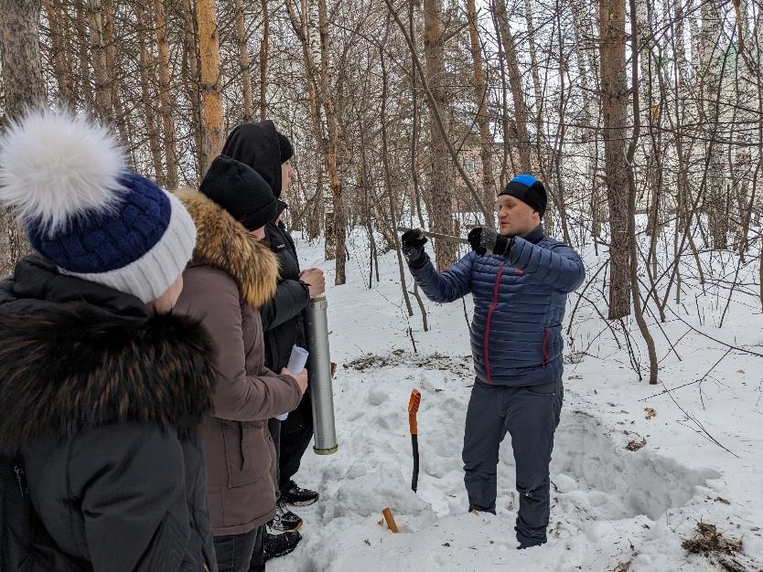
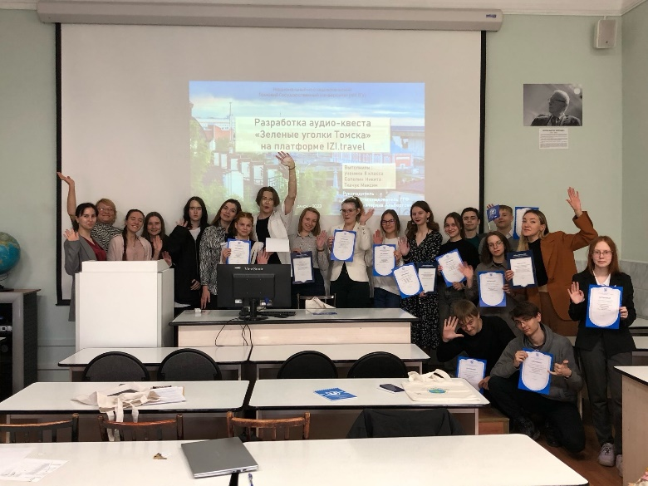
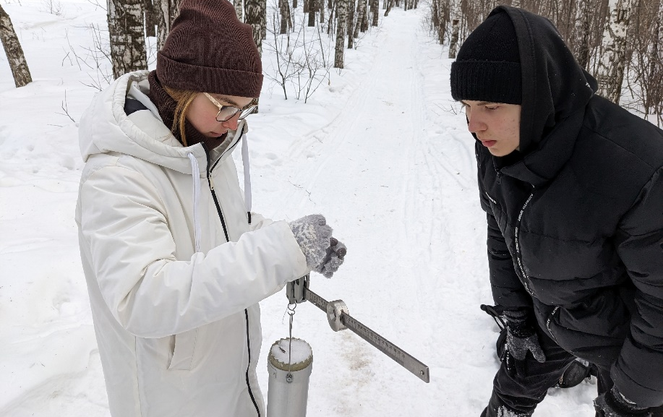
ГЕОШКОЛА
С 01.10.2023-06.05.2023 года
Запуск программы естественно-научного профиля совместно с Центром развития современных компетенций детей и молодежи ТГУ.
Включает в себя 6 модулей обучения:
Географический
Геологический
Туристический
Экологический
Метеорологический
Гидрологический
6
6

Slide 7
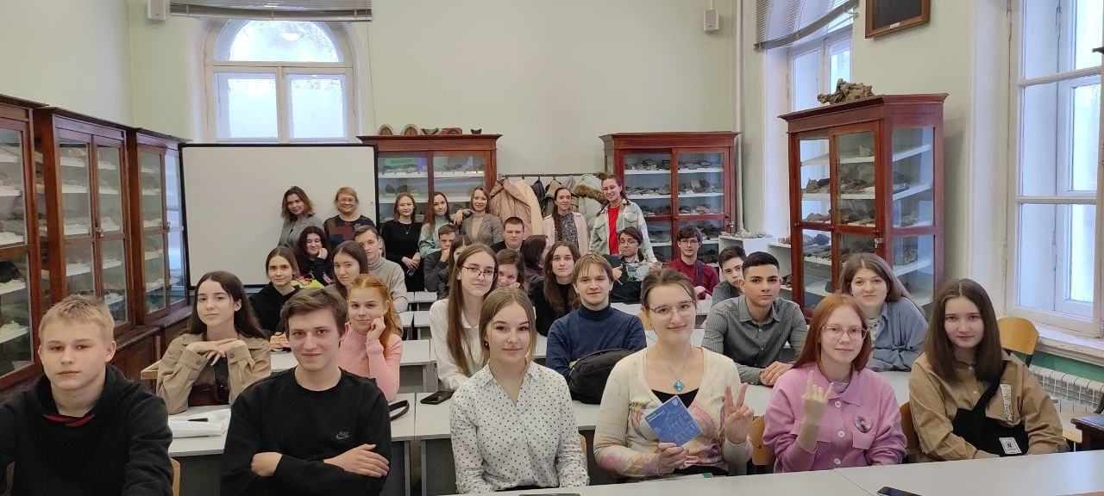
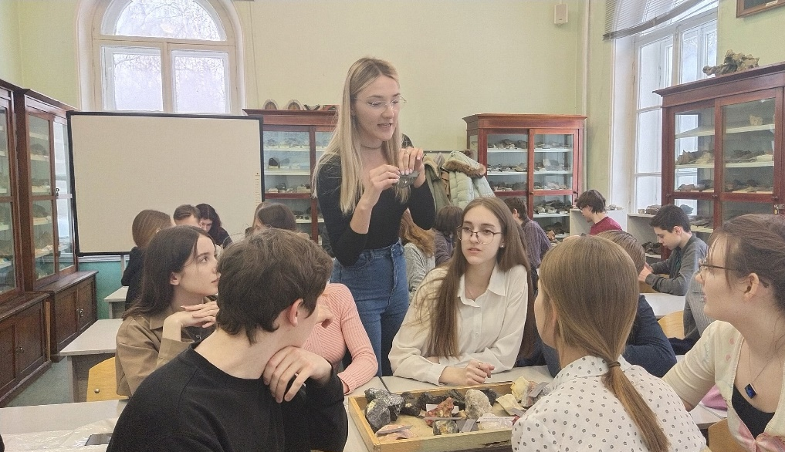
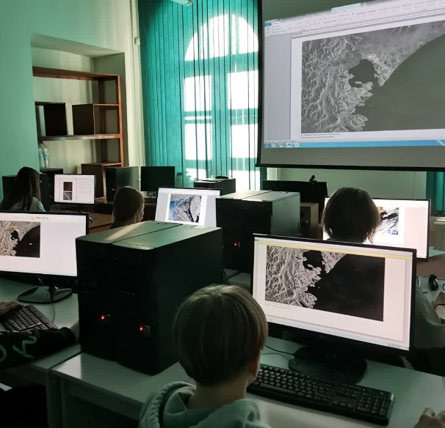
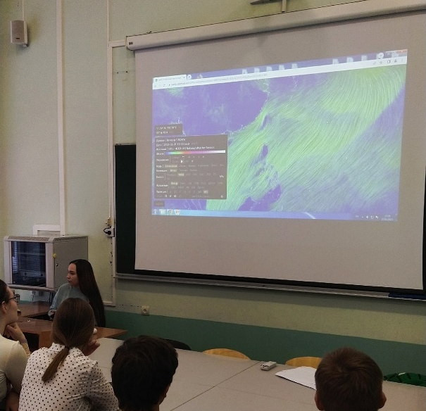
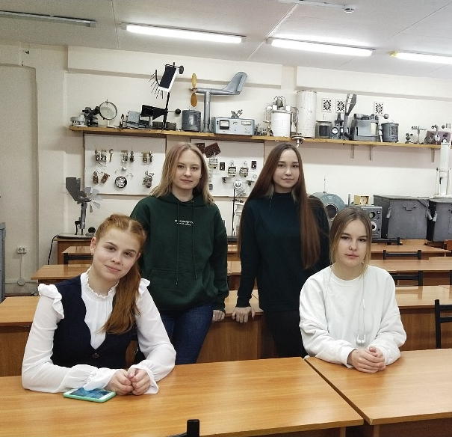
ГЕОШКОЛА
С 01.10.2023-06.05.2023 года
Углубленное знакомство с будущей профессией
Работа с профессиональным программным обеспечением
Обучение в специализированных ГИС-классах
7
7

Slide 8
ОФИЦИАЛЬНЫЙ САЙТ ГГФ
VK – АБИТУРИЕНТ ГГФ
ГЕОШКОЛА ГГФ
8
8

